Slide 1
Příběhová próza ze života dětí
(próza s dětským hrdinou)
Část 1.
(1. polovina 20. století)

Slide 2
Terminologie
Příběhová próza ze života dětí
  Řada žánrových forem a typů: povídka, novela, črta, román
  Tematické varianty žánru/žánrové varianty:
    Prázdninový příběh
    Próza s dívčí hrdinkou
    (Próza s chlapeckým hrdinou)
  Referenční hrdina

Slide 3
  Základní kompoziční typy:
Příběhová próza s dětským hrdinou (kompoziční typy)
Příběh s klasickou syžetovou výstavbou
Příběh s epizodickou výstavbou
Příběh s klasickou dějovou strukturou, ale s otevřeným koncem

Slide 4
Do počátku 20. století
Konec 19. století: populární historické povídky
  Václav Beneš Třebízský
  Karel Václav Rais
  Alois Jirásek
  Oblíbení i na počátku století 20.

Slide 5
Od počátku století do 1. světové války
1913: vznik časopisu Úhor
1919: založení knihovny původních českých spisovatelů (Václav František Suk)
3 základní témata:
  A) Studie dětské psychiky
  B) Sociálně kritické obrazy venkovských dětí
  C) Humorně pojatý typ dětského uličníka

Slide 6
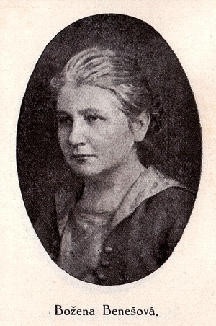
A) Studie dětské psychiky
Božena Benešová (1873 – 1936)
  Básně, prózy (zejm. povídky), kritiky,
  fejetony
  Pro dospělé: mj. román Člověk (1919 – 1920)
  Povídky: Nedobytá vítězství (1910),
  Tři povídky (1914), Kruté mládí (1917)
  Nejznámější novela Don Pablo, don Pedro a Věra Lukášová (1936)

Slide 7
Marie Gebauerová (1869 – 1928)
  Překladatelka, spisovatelka, učitelka
  Jurka (1901), Jurka student (1922), Péťa pes (1916)
Růžena Svobodová (1868 – 1920)
  Impresionistka
  Pokání Blaženčino (1908)
  Hrdinné a bezpomocné dětství (1920)

Slide 8

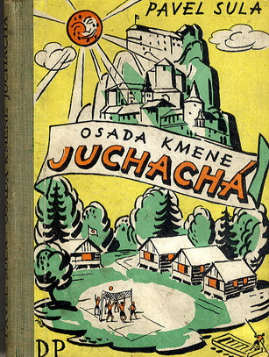
B) Sociálně kritické obrazy venkovských dětí
Pavel Sula (1882 – 1975)
  Učitel, spisovatel, organizátor kulturního života dětí a mládeže
  Dolánka (1908)
  Zeměžluč (1910)
  Drobné črty: Človíček (1913), Majda Bobeček (1912)
  Meziválečné období: Letňáskové (1931), Osada kmene Juchachá (1936)

Slide 9

Karel Půlpán (1885 – 1914)
  Povídky: Chudé děti (1912),
  Bez maminky (1913)
Josef Krušina ze Švamberka (1850 – 1914)
  Učitel, spisovatel (povídky, črty, folkloristické články)
  U Benešů (1908)
  V domovské obci (1905)
  Z prvních potyček (1907)

Slide 10
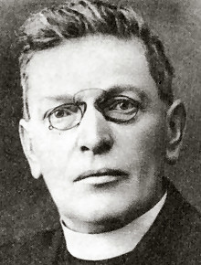

Jindřich Šimon Baar (1869 – 1925)
  Katolický kněz, spisovatel
  představitel Katolické moderny
  Život i dílo spojeno s Chodskem
  Hanýžka a Martínek (1927)

Slide 11
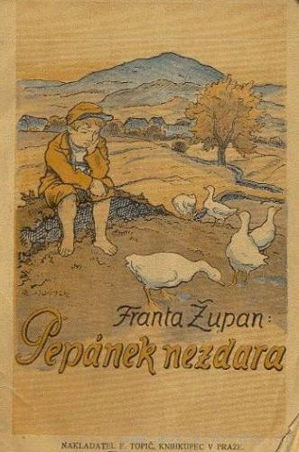


C) Humorně pojatý typ dětského uličníka
František Župan (1858 – 1929)
  Vlastním jménem František Procházka
  Učitel, spisovatel
  Humoristická próza, povídky, bajky, satiry a pohádky
  Pepánek nezdara (4 díly: 1907 – 1921)

Slide 12
1918 - 1945
Pokračuje tvorba autorů předchozího období (Benešová, Župan, Baar aj.)
Brak X kvalitní literatura
Důraz na komplexnost funkcí literatury pro děti a mládež
Výborní autoři, kteří počítají s dětským čtenářem (Mahen, K. Čapek, J. John aj.)
Okruhy:
  A) Díla legionářů
  B) Humoristická tvorba (nejen) pro děti
  C) Děti a venkov, děti a příroda
  D) Chlapecká próza ve 30. letech
  E) Prózy s detektivními a dobrodružnými motivy
  F) Příběhová próza s historickou tematikou

Slide 13
A) Díla legionářů
Často ve výborech: např. Legionářské povídky (1928)
3 významní autoři:
  František Langer
  Rudolf Medek
  Josef Kopta

Slide 14
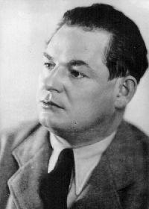



          Josef Kopta (1894 – 1962)
            Prozaik, dramatik, příležitostný básník, novinář
            O rytíři s plnovousem (1928, poté in Tři do kornoutu) – veršovaná pohádka
            Antonín a kouzelník (1930) - povídka
            Přívoz pod ořechy (1938) – román
            Poštovní holub č. 17 (1939) – pásmo povídek

Slide 15
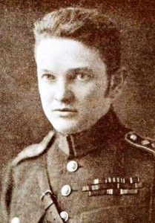
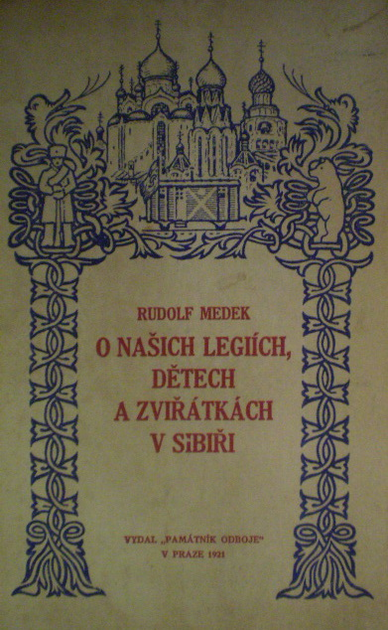
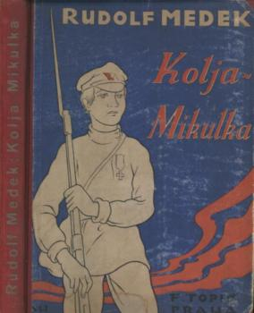
            Rudolf Medek (1890 – 1940)
              Původně učitel, po válce generálem a ředitelem Památníku odboje
              O našich legiích, dětech a zvířátkách v Sibiři (1921)
              Kolja Mikulka (1927)

Slide 16
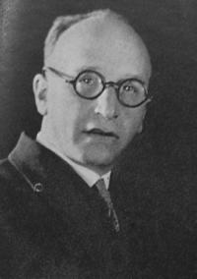

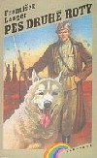
            František Langer (1888 – 1965)
              Lékař, voják, spisovatel
              Pro děti:
                Několik loutkových her
                Železný vlk (1920)
                Pes druhé roty (1923)
                Bratrstvo bílého klíče (1934)
                Děti a dýka (1942 v Londýně, 1946 v ČSR)

Slide 17
B) Humoristická tvorba
(nejen) pro děti
Autoři:
  (F. Župan)
  (F. Langer: Bratrstvo bílého klíče)
  E. Bass
  K. Poláček
  J. Žák
  (Z. Jirotka)

Slide 18
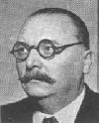

          Eduard Bass (1888 – 1946)
            Novinář, prozaik, autor aktovek pro kabaret i písňových textů, kabaretiér, recitátor, herec, autor šansonových a kupletových textů, konferenciér
            Vlastním jménem Eduard Schmidt
            Klapzubova jedenáctka (1922)
                Zfilmována 1938, později na motivy knihy natočen i seriál

Slide 19
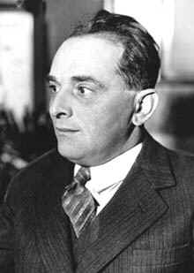

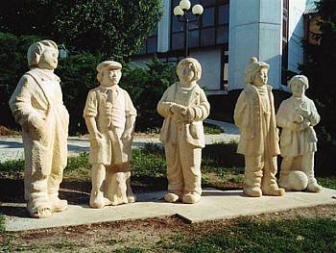

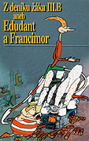
          Karel Poláček (1892 – 1945)
            Novinář (soudničky a další žurnalistické žánry), prozaik, filmový scenárista
            Pro děti:
              Edudant a Francimor (1933)
              Bylo nás pět (z pozůstalosti 1946)
                Seriálové zpracování

Slide 20
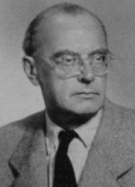

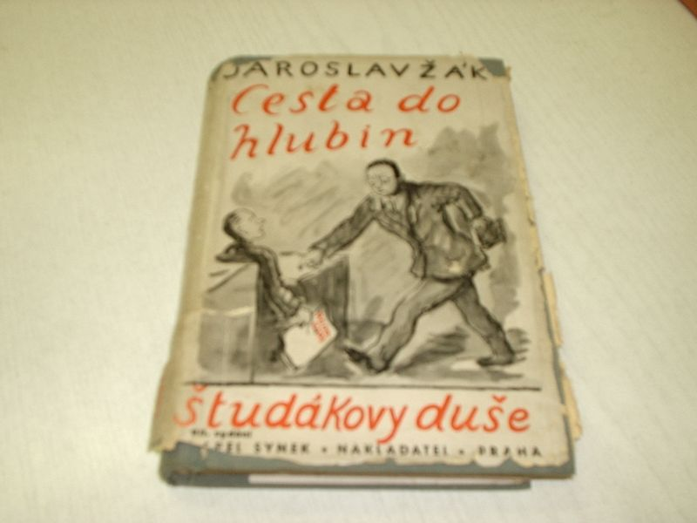
Jaroslav Žák (1906 – 1960)
  Spisovatel, středoškolský pedagog, scenárista, lektor státního filmu, novinář
  Študáci a kantoři (1937) – zfilm. jako Škola, základ života
  Cesta do hlubin študákovy duše (1938)

Slide 21
C) Děti a venkov, děti a příroda
Autoři:
  J. V. Pleva
  F. Háj
  A. Kutinová
  R. Těsnohlídek
  B. Říha
  Skupina ruralistů:
    J. Knap
    F. Křelina
    V. Prokůpek

Slide 22



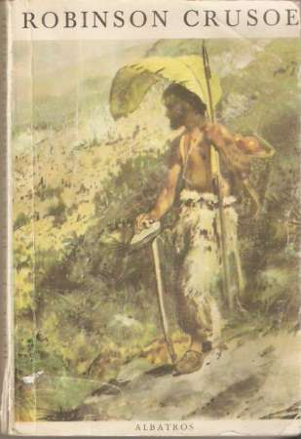

Josef Věroným Pleva (1899 – 1985)
            Mj. učitel a spisovatel
            Malý Bobeš (1 – 3: 1931 – 1933 – 1943, přeprac. 1950)
            Hoši s dynamitem (1934)
            Převyprávění a aktualizace Robinsona Crusoe (1959)

Slide 23
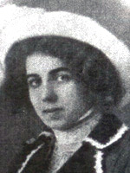
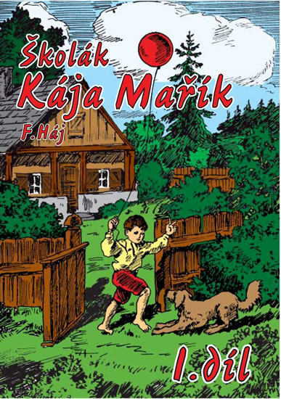
          Felix Háj (1887 – 1934)
            Vlastním jménem Marie Wágnerová, roz. Černá
            Školák Kája Mařík (7 dílů, 1926 – 1931)
                Některá další pokračování: Kájovy děti, Kája Mařík v pohádce, Kájovy nejmilejší pohádky aj.
            Řídících Márinka (5 dílů, 1928 – 1931)

Slide 24
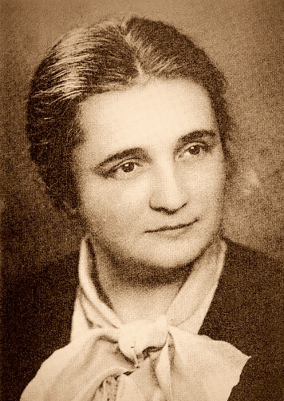

Amálie Kutinová (1898 – 1965)
  Původní profesí lékárnice
  Spisovatelka – psala pro děti i dospělé
  Matka spisovatelky Marie Kubátové
  Gabra a Málinka, povedené dcerky (1935)
    Další prokračování:
    Gabra a Málinka ve městě,
    Gabra a Málinka se učí latinsky,
    Gabra a Málinka v čarovné zemi aj.

Slide 25
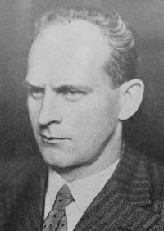

            Josef Knap (1900 – 1973)
              Pracoval v NM, později v Památníku národního písemnictví, psal i literárně-teoretické práce
              Trojlístek (1943)

Slide 26
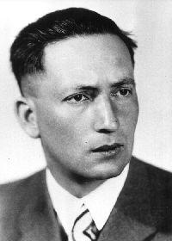
              František Křelina (1903 – 1976)
                Básník a prozaik, učitel
                Otec spisovatelky Hany Pražákové (biografická kniha Nadějí tu žijem)
                Z bukového dřeva (1943)
                Zmijí dědek a jiné povídky pro mládež (1945)
                Můj otec kapitán (1947)
                Po meči a po přeslici (z pozůstalosti)
                Koho těší svět (z pozůstalosti)
                Sborníky dětských prací: Dětskýma očima, Děti své doby

Slide 27
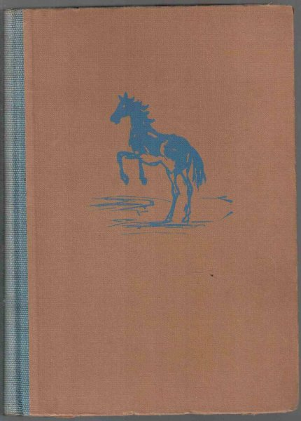
Václav Prokůpek (1902 – 1974)
                Prozaik, literární publicista a kritik
                Naše hříbátka (1943, přeprac. 1969)

Slide 28
D) Chlapecká próza ve 30. letech (kluby, skauting, kempink, prázdniny)
Ve 30. letech velmi populární
V době protektorátu skauting likvidován
Po roce 1948 (nejen) skautská literatura odstraňována
Po 1989 znovu vydáván mj. Jaroslav Foglar
Mnoho autorů:
  Jaroslav Foglar
  Jaroslav Novák
  Josef Kratochvil = J. K. Baby (Stateční hoši, Rok junáků)
  Míla Habrová (Vlčata ze ztraceného údolí)
  Josef Kovář (Skautík Čiperka)
  Jan Mareš (Tři orlí pera)
  Aj.

Slide 29
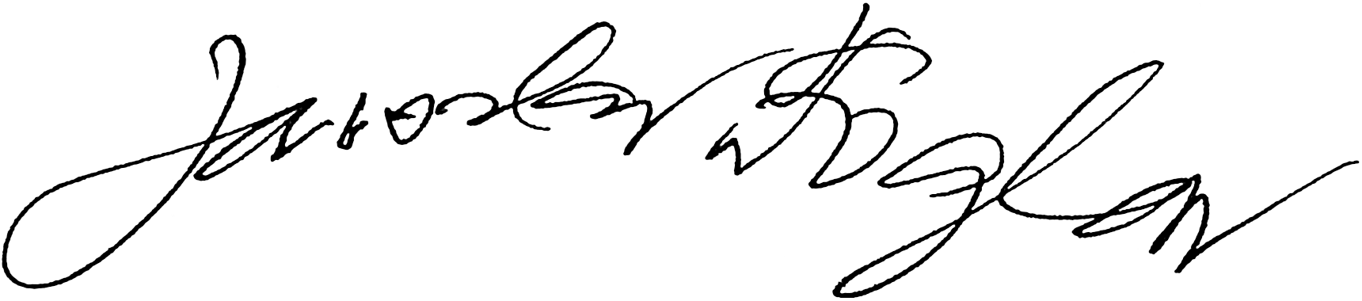
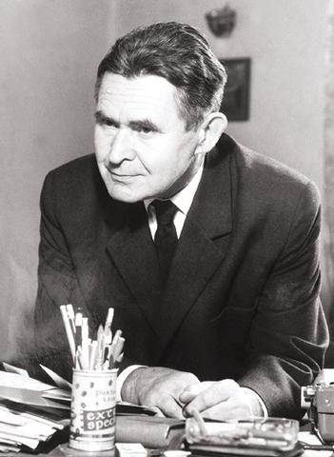
Jaroslav Foglar (1907 – 1999)
  „Jestřáb“
  Vychovatel, redaktor,
  šéfredaktor (Mladý hlasatel – Záhada hlavolamu; Vpřed; Junák), vedoucí oddílu,
  redaktor Melantrichu
  Přístav volá (1934)
  Boj o první místo (1936)
  Hoši od Bobří řeky (1937)
  Chata v jezerní kotlině (1939)
  Historie Svorné sedmy (1940)
  Pod junáckou vlajkou (1940)
  Tábor v Sluneční zátoce (1940)
  Záhada hlavolamu (1941)
  Když duben přichází (1944)

Slide 30
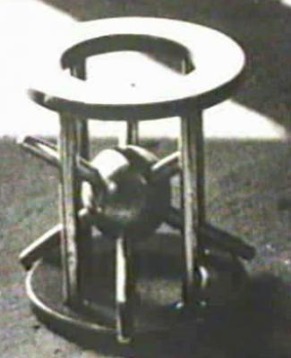
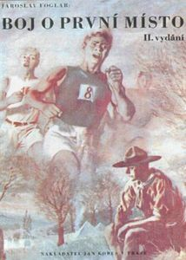
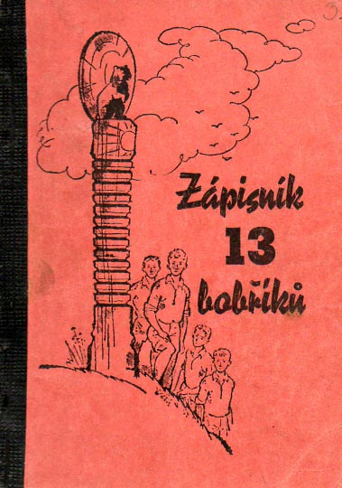

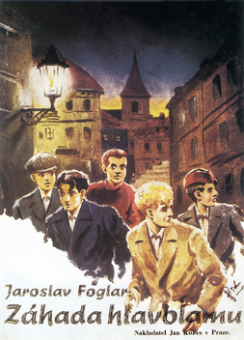
  Stínadla se bouří (1947)
  Tajemná řásnovka (1965)
  Poklad Černého delfína (1967)
  Tajemství velkého Vonta (1986 české vydání v Německu, u nás 1992)
  Soubory her, návodů, popisků (např. Zápisník 13 bobříků, Skautské hry v přírodě) – často s Milošem Zapletalem
  Audio(vizuální) podoba jeho děl: Záhada hlavolamu (1969 seriál, 1993 film), Stínadla se bouří (rozhlas. seriál)

Slide 31
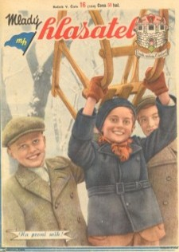
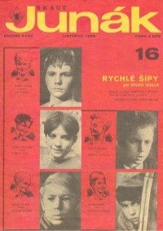
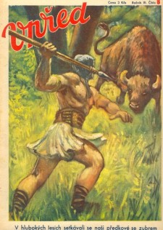

Slide 32
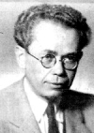
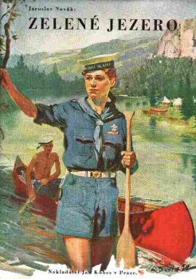
              Jaroslav Novák (1894 – 1965)
                „Braťka“
                „vodácký Foglar“
                Redaktor a šéfredaktor časopisu Junák
                Skautská srdce (1935, 1947 jako Statečná srdce)
                Pod bílými plachtami (1936)
                Zelené jezero (1939)
                Vláďa Nebojsa (1942)
                Bílá ruka (1944) aj.

Slide 33
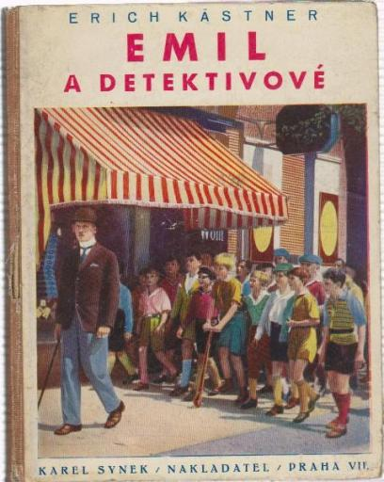
E) Prózy s detektivními a dobrodružnými motivy
Inspirace:
  Dětská detektivka E. Kästnera
  Klasikové světové detektivky (např. E. Wallace)
Autoři:
  Václav Řezáč
  Eduard Fiker
  František Langer

Slide 34
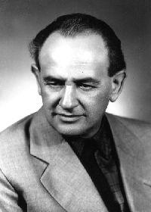


              Václav Řezáč (1901 – 1956)
                Vlastním jménem Václav Voňavka
                Spisovatel, novinář, vedoucí filmové dramaturgické skupiny, ředitel nakladatelství Československý spisovatel
                Kluci, hurá za ním! (1933)
                Poplach v Kovářské uličce (1934)
                Čarovné dědictví (1939)
                Pohádky (knižně posmrtně 1957)

Slide 35
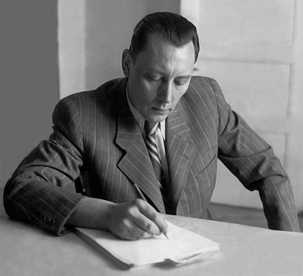


Eduard Fiker (1902 – 1961)
  Strojní inženýr, houslista, spisovatel, filmový scenárista
  Psal detektivky i pro dospělé
  Intencionálně pro mládež:
    Černý blesk (1937)
    Tajemný dům (1937)
    Jeníkovo dobrodružství (1943)

Slide 36


František Langer
  Bratrstvo bílého klíče (1934)
  Děti a dýka (1942 v Londýně, u nás 1946) – viz příští hodina

Slide 37
F) Příběhová próza s historickou tematikou
Autoři:
  Eduard Štorch – v této době stále publikoval a byl oblíbený
  Jaromír John
  Jaroslav Janouch
  Vladimír Drnák

Slide 38
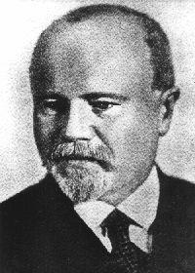

            Eduard Štorch (1878 – 1956)
              Pravěk:
                Lovci mamutů (1918, roz. 1937, přepracoval jako Lovci mamutů na Bílé skále, 1946)
                V šeru dávných věků (1920)
                Osada havranů (1930, roz. o Volání rodu, 1954)
                Minehava (1950)
                Aj.
              České dějiny:
                Zlomený meč (1932)
                O Děvín a Velehrad (1939)
                Zastavený příval (1940)
                Meč proti meči (1946)
              Odborné práce:
                Člověk diluviální (1907) aj.

Slide 39
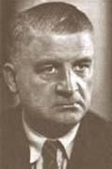

              Jaromír John (1882 – 1952)
                Vlastním jménem Bohumil Markalous
                Prozaik, teoretik umění, novinář, středoškolský učitel, univerzitní profesor estetiky
                I teoretické články a statě
                Listy z vojny, jež jsem psal svému synovi (1917, přeprac. jako Tátovy povídačky, 1921, 1934 přeprav. a rozš. jako Narodil se)
                Rajský ostrov (1938)
                Topičovo australské dobrodružství (1939)
                Vojáček Hubáček (1939)

Slide 40
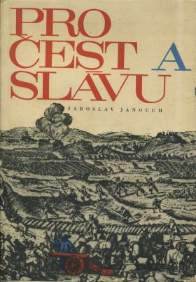
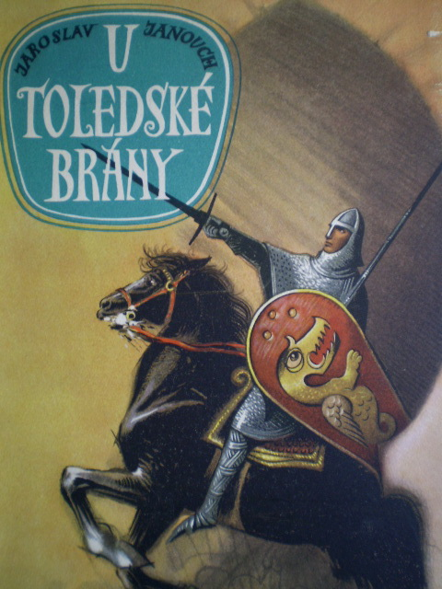
Jaroslav Janouch (1903 – 1970)
  Učitel, ředitel školy, řídil edici pro děti v nakl. Vyšehrad
  Pro čest a slávu (1938)
  U Toledské brány (1944)
  Další: Rozmarné pohádky (1937), Zpěv z pralesa (1943), Zajatci džungle (1943)

Slide 41
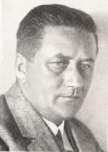
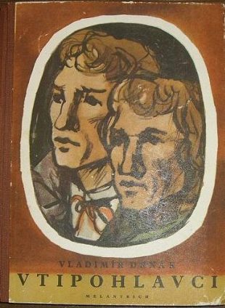
Vladimír Drnák (1894 – 1958)
  Vlastním jménem Jan Václav Rosůlek
  Poštovní úředník, pak beletrista z povolání
  Kolja Mikolka (1946)
  Kolja Mikolka tankistou (1946)
  Za bílým půlkoněm (1941)
  Vtipohlavci (1946)

